Slide 1
GitKraken Study
参照：http://tracpath.com/bootcamp/learning_git_gitkraken.html#i-5
おまけ：https://qiita.com/carotene4035/items/469569a5b5b9904f7d32

Slide 2

今日やること
clone
pull
commit
push
branch
プルリク
marge
※勉強会ちょっと前にMicrosoftに飲まれました

Slide 3
まずはclone
リモートはネット上だと思ってもらえれば結構(僕もよくわかってない)
ローカルは自身のPC
cloneはリモートにあるファイルと同じものを自分のローカルに作成する(言ってしまえばコピー)
詳しくは自分でggrks
リモート
pull
push
ローカル

Slide 4
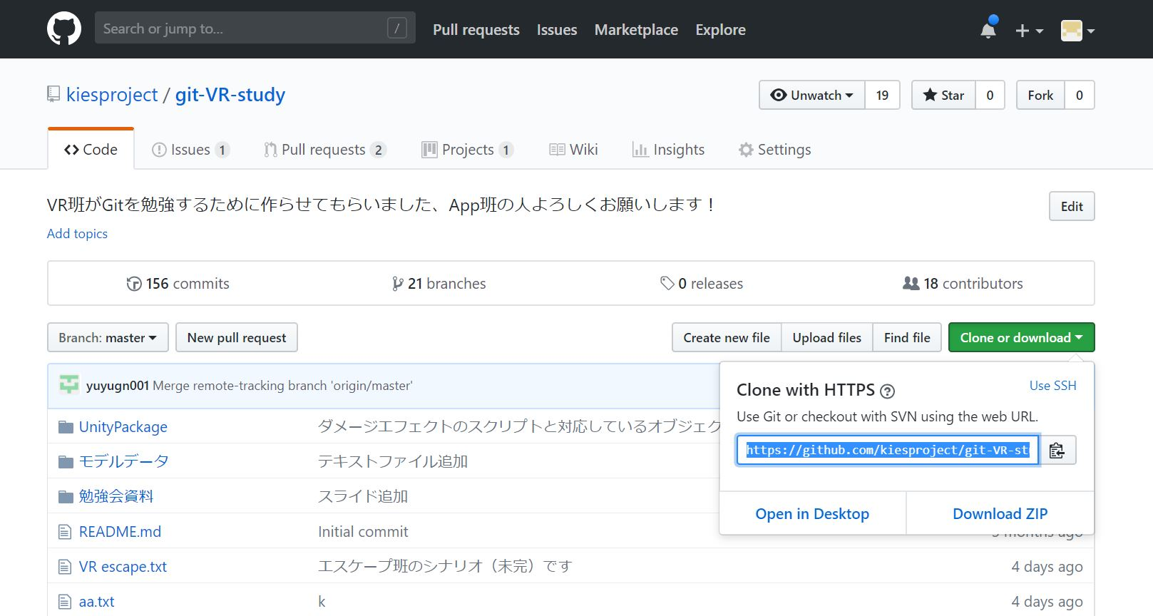
cloneしたいリポジトリURLを持ってくる
この下の緑のボタンを押し、URLをコピー
GitHubでcloneしたいリポジトリをクリックし入る

Slide 5
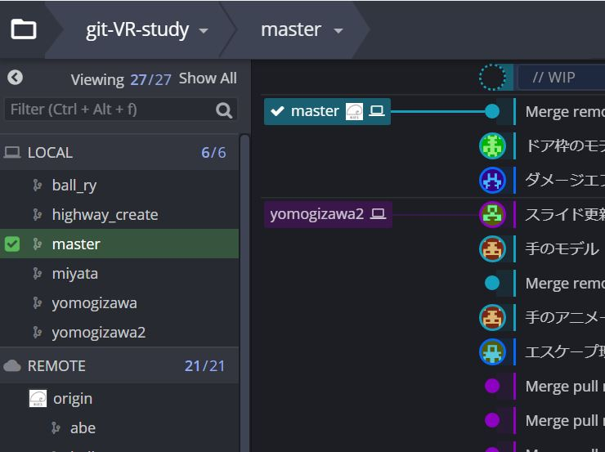
cloneしてみよう(URL編)
まずは画面左上のフォルダマークをクリック

Slide 6
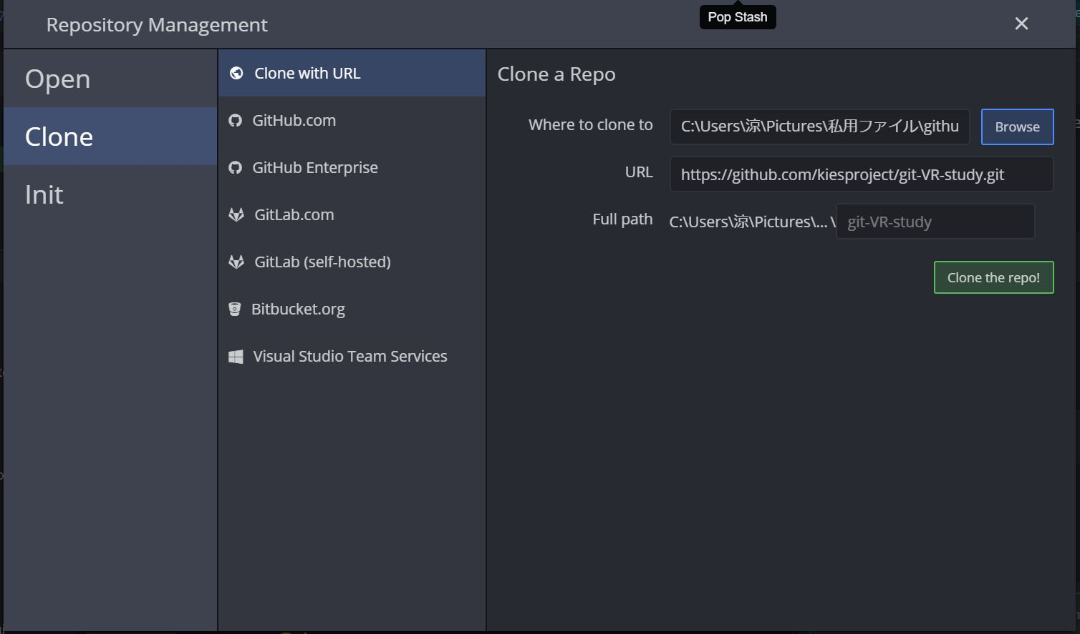
cloneしてみよう(URL編)
cloneしたいリポジトリをどのファイルに作るかを選びます
全部終わったらココをクリック
これで完了
さっきコピーしてきたURLをここに貼ってネ

Slide 7
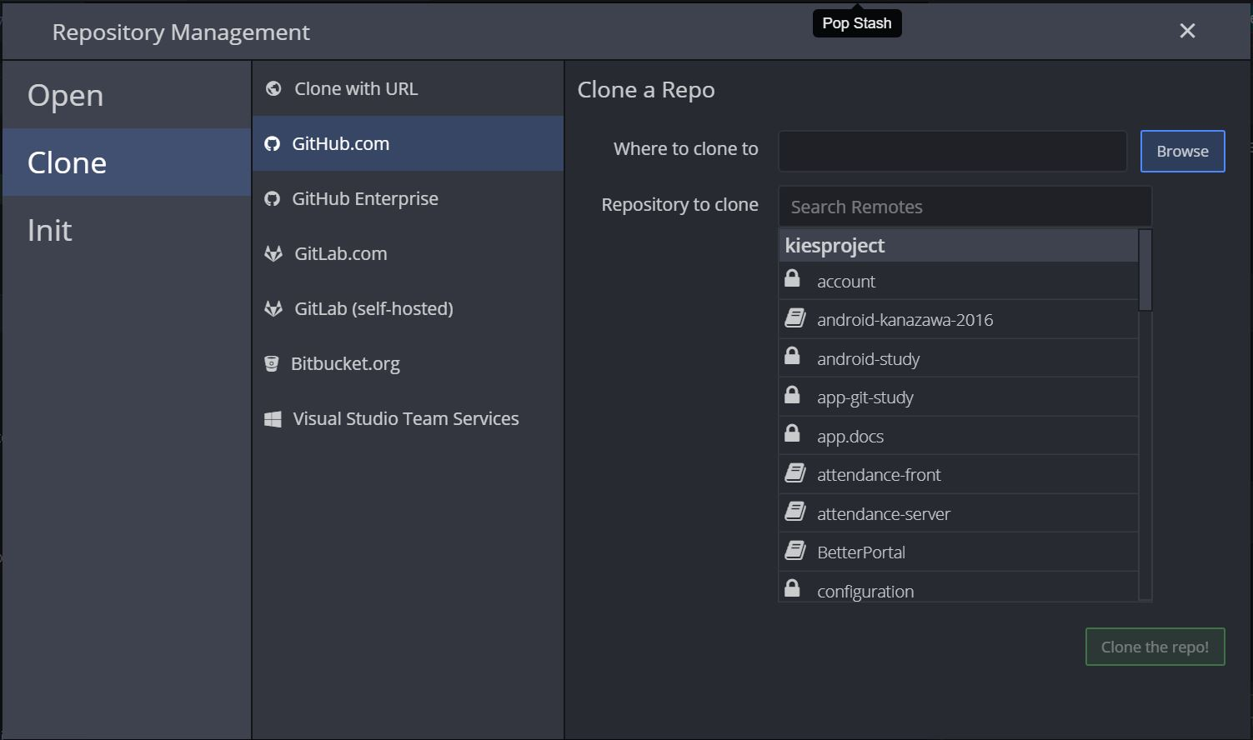
cloneしてみよう(なんか簡単なやつ)
ここは前のやつと一緒
KIESproの中にあるリポジトリを選ぶならここから選んでもオッケー

Slide 8
cloneできたらさっそく 開いてみよう
次はpullいきます........

Slide 9
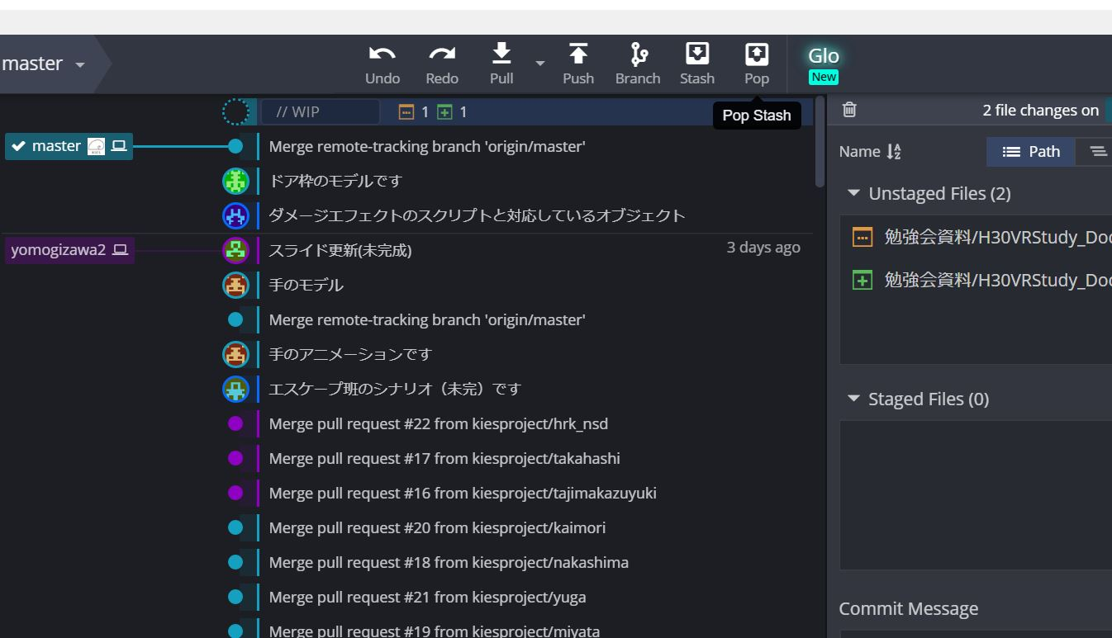
・pull
リモートからローカルに持ってくる

Slide 10
リモートはネット上だと思ってもらえれば結構(僕もよくわかってない)
ローカルは自身のPC
pushする前には必ずローカルの更新記録を最新にする(pullする)
リモート
pull
push
ローカル

Slide 11
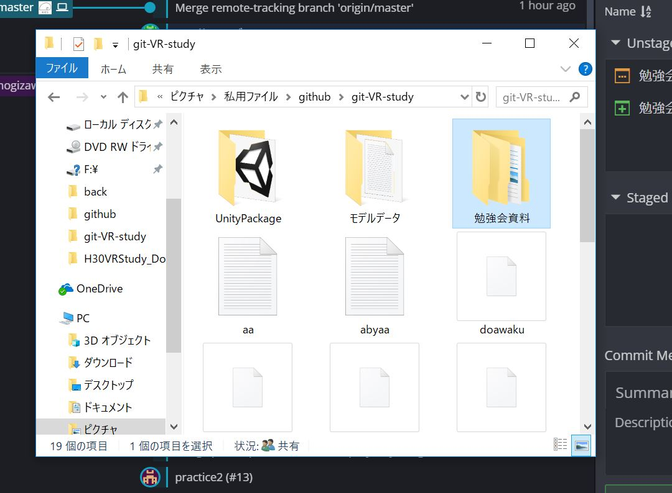
pullしたファイルを開いてみよう
今回はgit-VR-study
ここでファイルを更新したり追加したりするとGitKrakenに反映される
試しにメモ帳に何か書いてここに保存してみよう

Slide 12
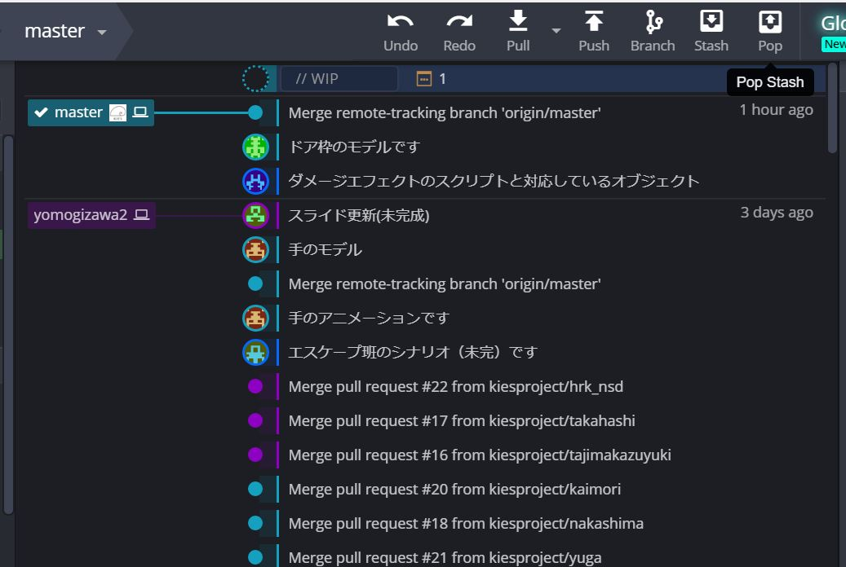
さぁcommit(綴りあってる？)だ
真ん中の画面に何か増えました
これをクリックします

Slide 13
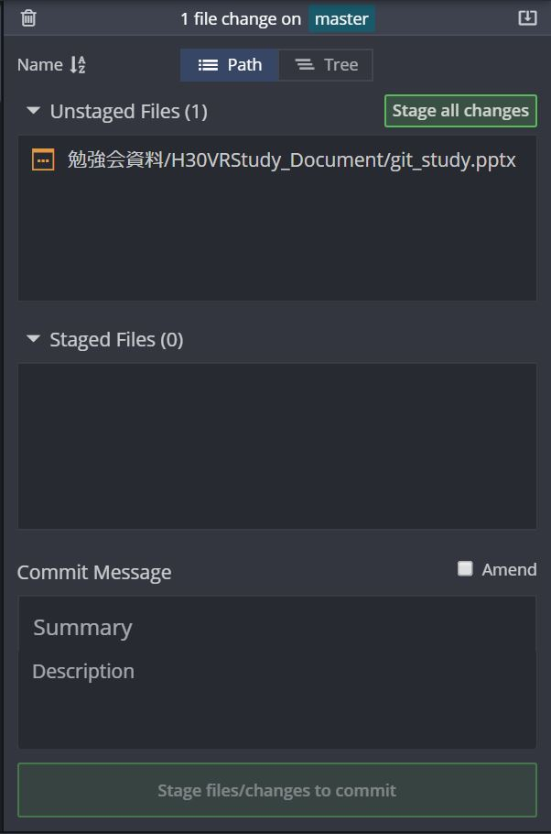
commit♪commit♪
・画面右側はこうなってるはず
・今からcommitするファイルを選択します
・”Stage all changes”を押すとこのファイルが
“Staged Files”に移動します

Slide 14
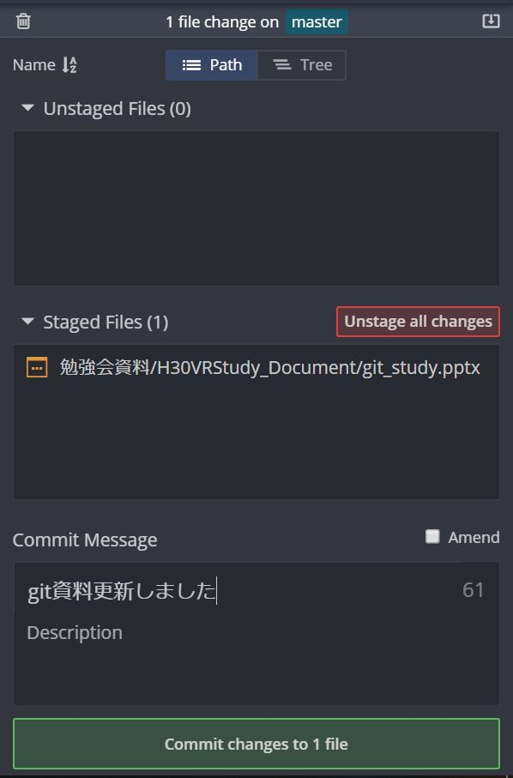
さぁcommitだ
こんな感じに移動します
最後に”Commit Message”
にメッセージをうち込みます
緑のボタンを押すとcommit完了です

Slide 15
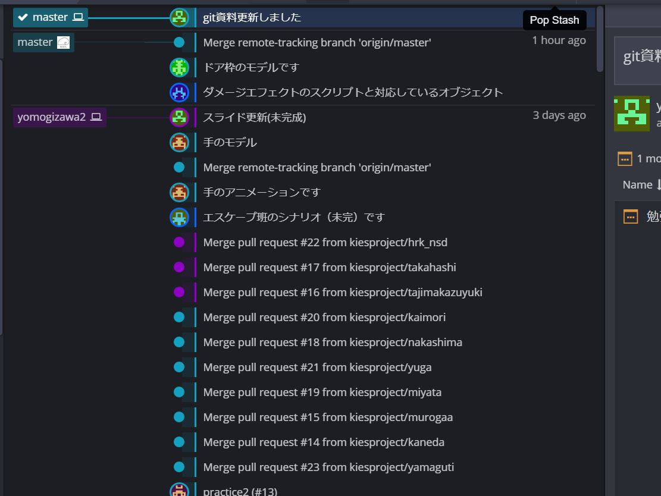
多分こんな感じ
半透明だったものがはっきりしました
これでローカルの中でリポジトリを更新することができました
次はこの更新履歴をリモートにあげていきます(push)

Slide 16
さぁpushです
赤で囲んだボタンを押すだけです
※pushする前にpullはしましたか？
一回のpushで上げられるファイルの最大容量は100Mbまでです

Slide 17
これで更新記録がリモートにいきました
次はbranchしていきます

Slide 18
branchを切っていきます
branchってなーに？

